Slide 1
BEPCII 2025年度运行总结 超导磁铁及失超保护系统
汇报人：边晓娟 （磁铁组）
时 间：2025.10.13

Slide 2
主要内容
BII-U对撞区超导磁铁研制、测试及安装
2025年度超导磁铁及失超保护系统运行情况
备用超导磁体的研制进展
2

Slide 3
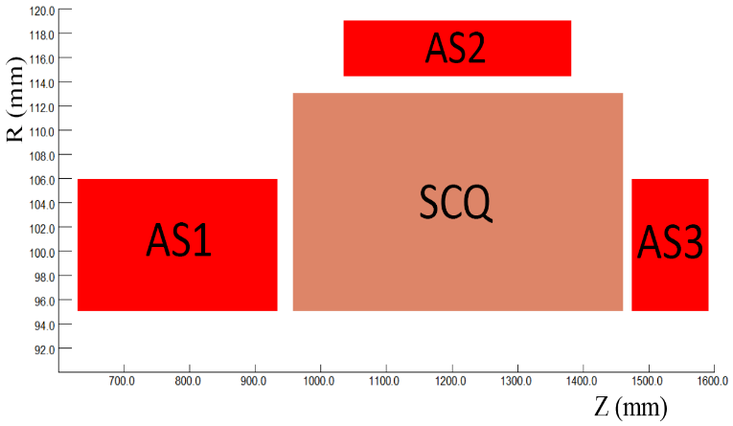
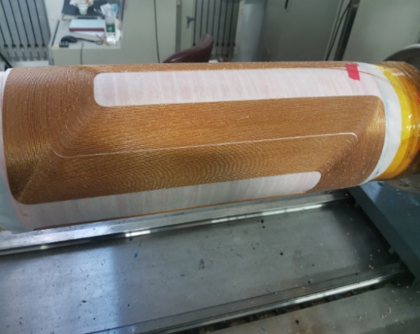
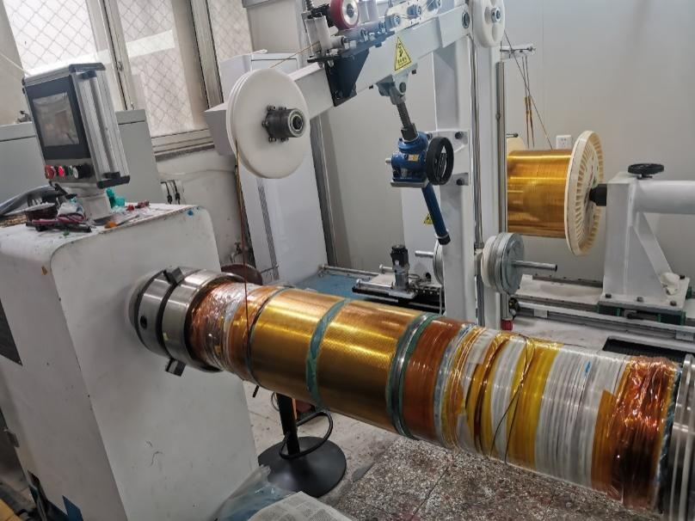
BEPCII-U对撞区超导磁铁研制
2台组合型超导多极磁体：BII-U高亮度对撞，能量升级
由SCQ超导四极线圈和三个AS反抵螺线管线圈组合而成，对束流进行最终聚焦，同时抵消谱仪螺线管磁场。
难点：
SCQ梯度高：相比BEPCII，磁场梯度提高1/3，达到25T/m
10层蛇形绕线工艺：圆柱表面，绕线+粘接固定，环氧固化，常温测磁，谐波动态补偿
纵向截面图
蛇形SCQ四极线圈
AS反螺线管线圈绕制
3

Slide 4
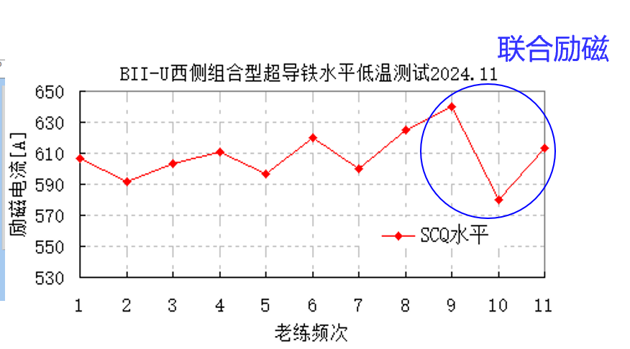
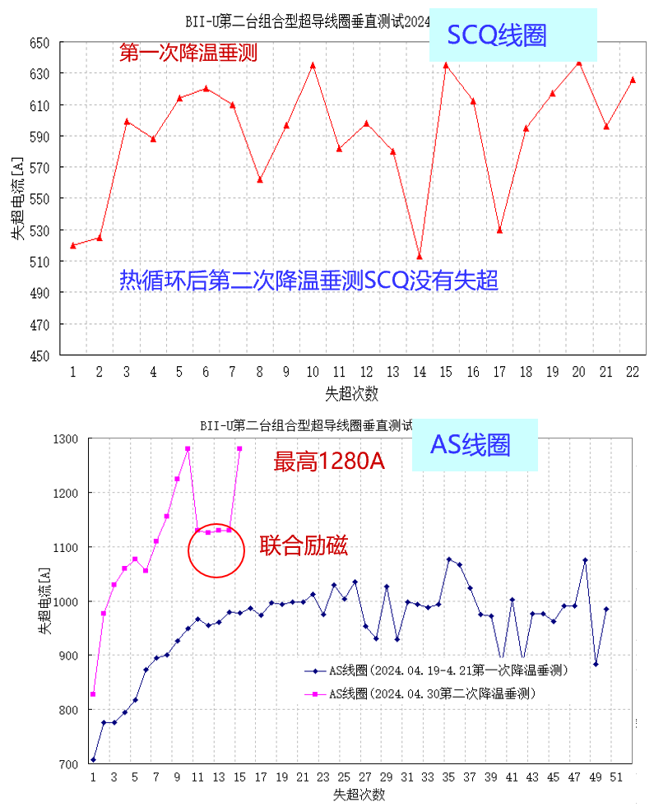
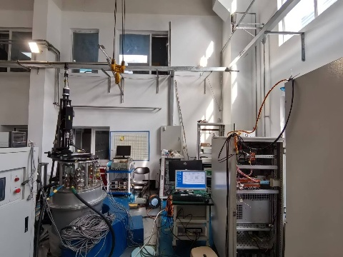
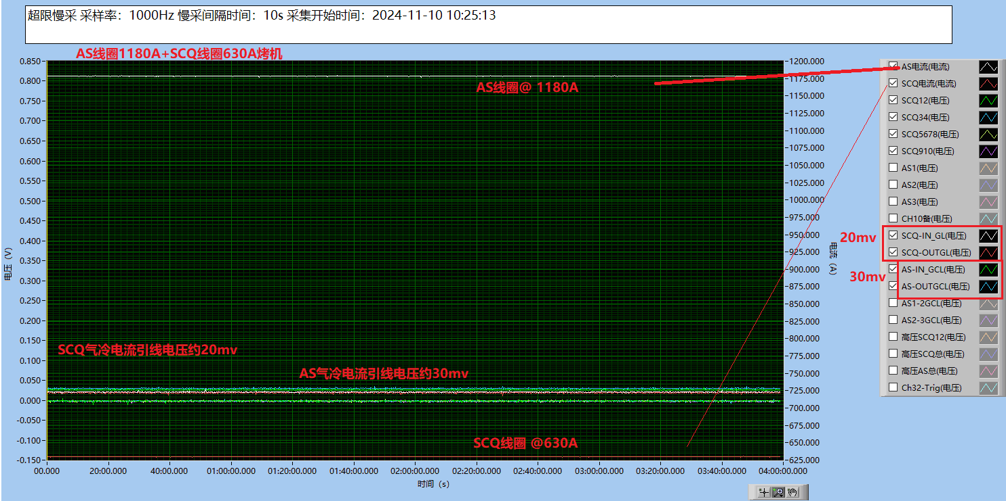
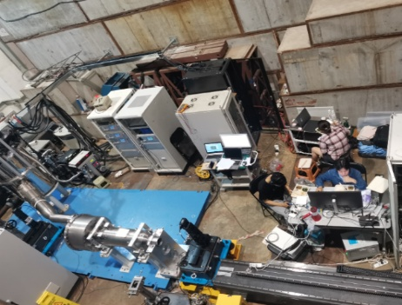
对撞区超导磁铁测试
超导厅4.2K垂直测试+谱仪南厅水平测试（2024年11月底）：失超老练、磁场测量、性能达标
SCQ线圈530A@2.8GeV，烤机SCQ@560A/630A+AS@1130A
垂直测试
水平测试
AS@1180A+SCQ@630A联合烤机
4

Slide 5
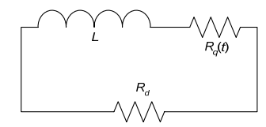

对撞区超导磁铁失超保护
外部泄能电阻的主动保护方式
线圈数量多，结构紧凑、储能高，超导线材细，铜超比小
失超模拟主要针对最危险的10层SCQ线圈，SCQ@700A、泄能电阻Rd=1.2Ω，失超保护电路的动作延迟时间tp=40ms时，热点温度约为381K，失超端电压840V
泄能保护单元集成在超导电源中
电压探测及失超判定
忽略互感因子
5

Slide 6
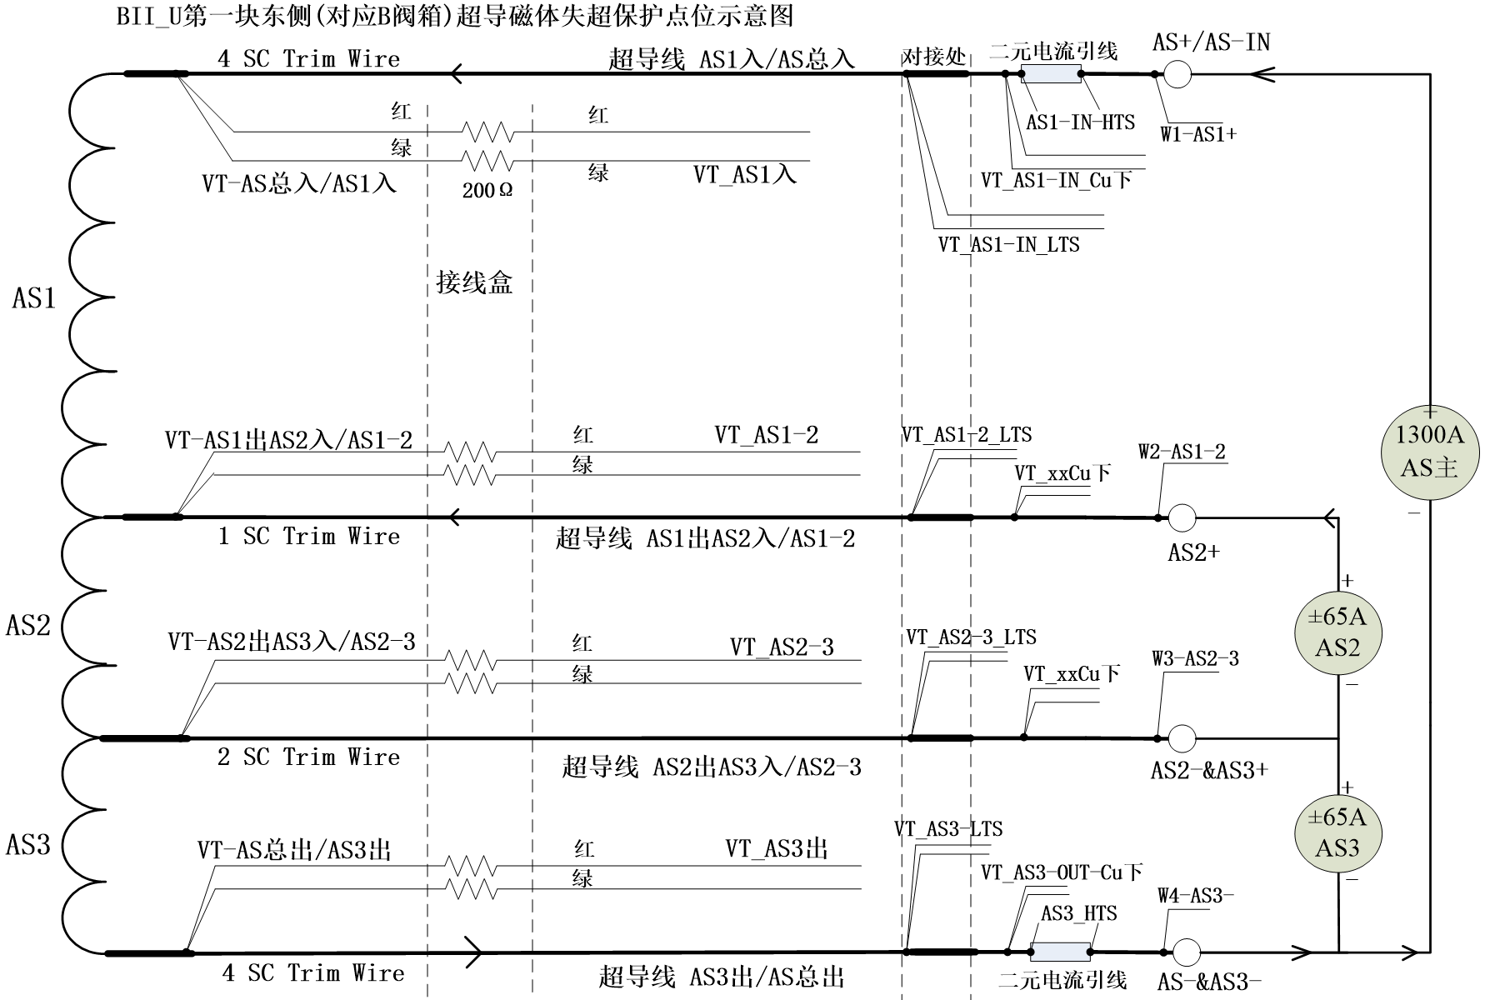
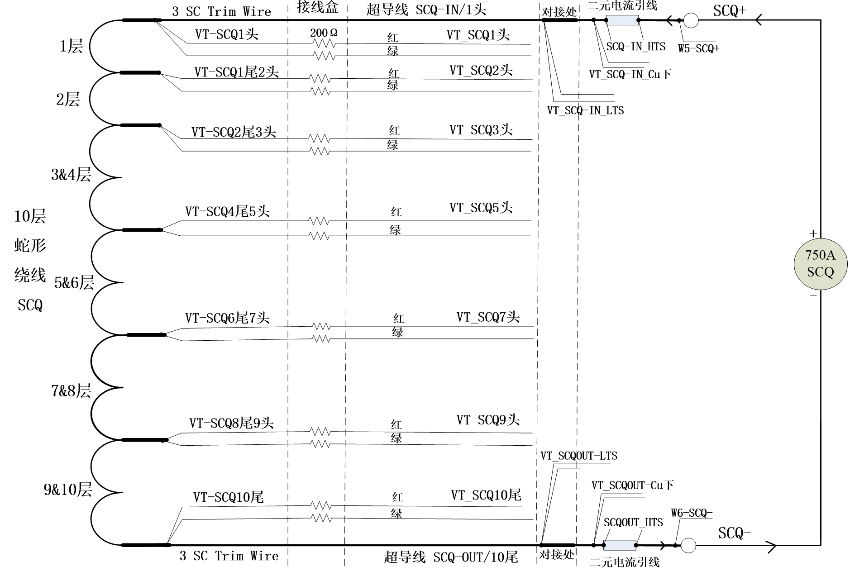
对撞区超导磁铁失超保护
失超保护电压抽头布置：
SCQ内部每双层预埋一对（一备一用）电压抽头，抗辐照聚酰亚胺信号线
线圈与电流引线对接处
二元电流引线段，HTS段
6

Slide 7
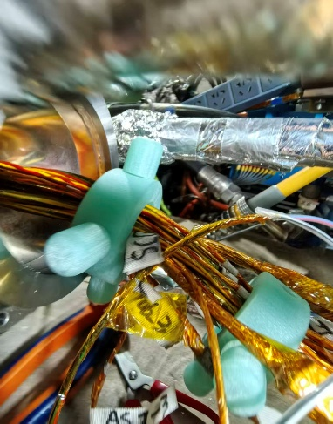
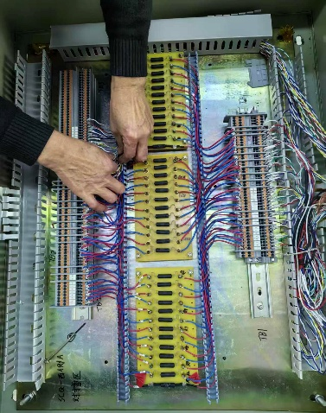
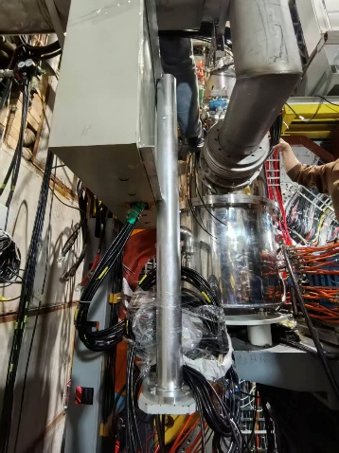
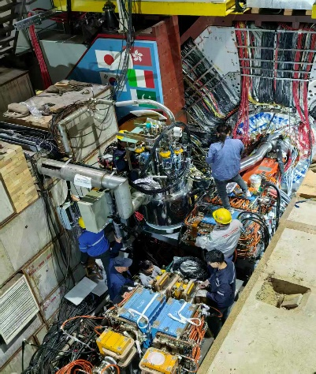
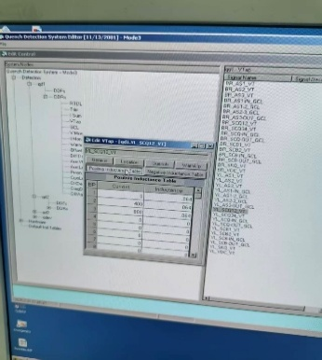
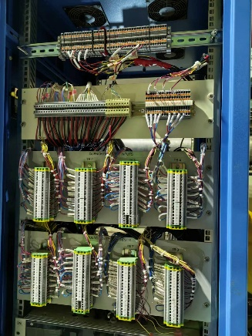
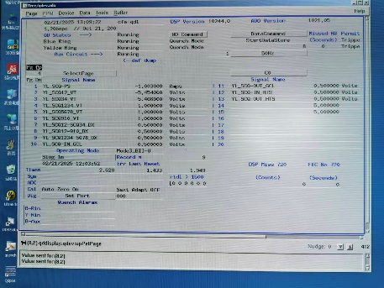
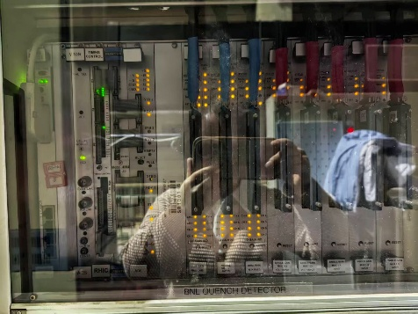
对撞区超导磁铁失超保护
对撞区超导铁及失超保护设备在隧道的安装
超导线圈与电流引线对接
阀箱处失超保护中转端子箱
信号电缆连接
上位机软件系统调试
失超探测器硬件带电调试
机柜端子排
7

Slide 8
对撞区超导磁铁失超保护运行情况
2025年2月20日超导铁失超保护系统软硬件上电调试至3月1日
3月2日低温到位，开始BII-U超导磁铁正式带电流的在线联调，
首轮在线运行, 分步加电, 磁铁失超保护、电源和低温系统联合调试
东西两侧SCQ和AS线圈分别本地独立加电、人为造失超测试→单侧多线圈联合加电→东西侧同时联合加电→稳流后转远控
3月3日晚中控完成超导铁加电
2025年度超导磁铁及失超保护系统整体运行良好，为BII-U首轮运行贡献力量。
8

Slide 9
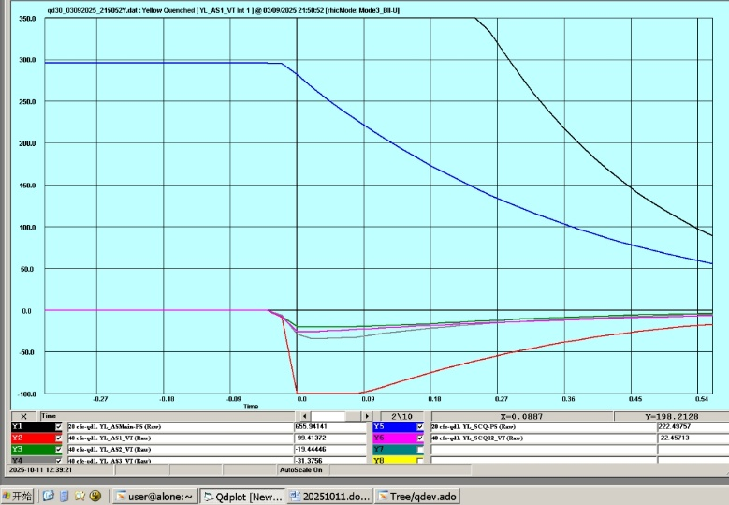
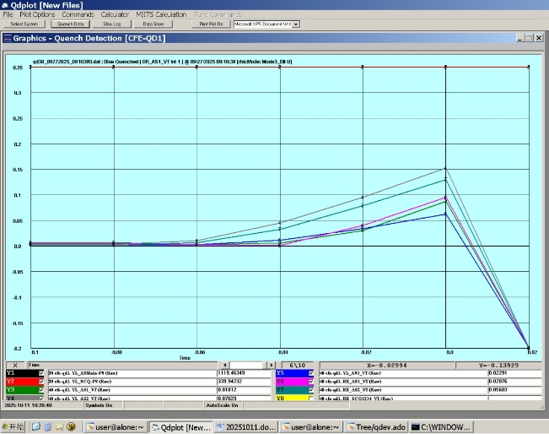
对撞区超导磁铁失超保护运行情况
2025年2月20日开机-10月11日，失超保护共产生失超报警记录76条。超导线圈没有原发性失超
4次--低温系统故障或流量参数调节、降电流(3.9、3.10、3.26、7.3）
1次--SSM铁失超联动（9.27）
1次--储存环供电故障（3.21）
其余—系统调试、故障检修（2.20-3.3、8.26-8.29、10.11）
3.9低温故障降电流
9.27谱仪失超联动
9

Slide 10
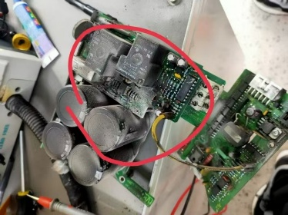
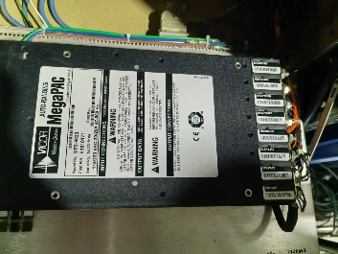
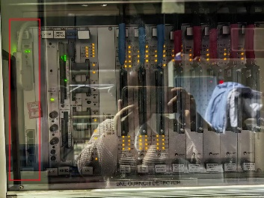
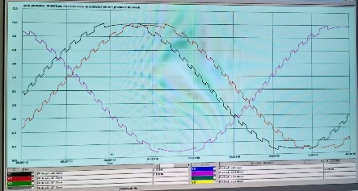
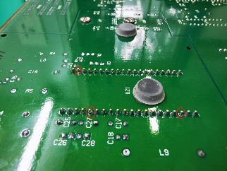
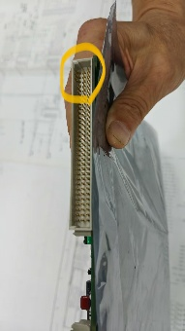
超导磁铁失超保护运行故障及处理
本年度系统自身故障及检修
①失超探测器机箱总电源模块故障（2025年2月隧道安装调试阶段），更换备件，损坏的电源模块已修复
②失超探测器硬件故障（2025年8月26晚-29日午，耗时2天半）
---最初现象疑似线路断路，但隧道内电阻测量结果排除阀箱内磁铁及线路问题，初步定位在失超探测器硬件故障。
---板卡数量及种类多、可能故障点多，需逐个排查, 细化故障点
---备件系统经检测也异常，且与在线系统现象不同 → 两套同时查
---目前，在线系统和备件系统均已恢复
在线ADC芯片部分引脚虚焊
备用ADC卡背板接口针脚变形
锯齿状异常数据
10

Slide 11
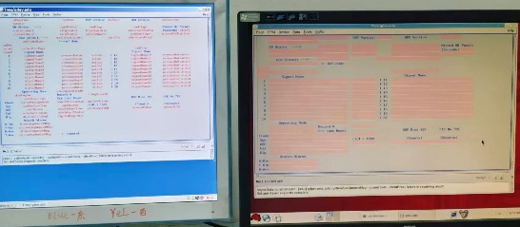
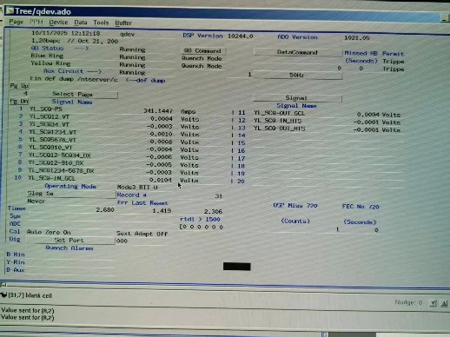
超导磁铁失超保护运行故障及处理
上位机软件数据存储故障（10月11日搭车检修）
现象：Winows和Linux上位机的PET监控界面均异常，采集数据及软件界面参数都不显示。系统慢数据记录slowlog文件中断
解决方案
--超导铁带电稳流中，隧道内查看硬件的状态指示灯均正常-->DSP及前端各种硬件板卡和看门狗功能正常；
--软件网络正常，但不能在局域网内访问前端计算机FEC→初步锁定故障点为FEC板卡内数据传输服务跑飞
--中控降超导铁电流，重启前端计算机机箱，界面恢复正常，并确认相关功能恢复正常后，中控恢复加电
异常上位机界面
隧道内机箱状态
12：12恢复正常
11

Slide 12
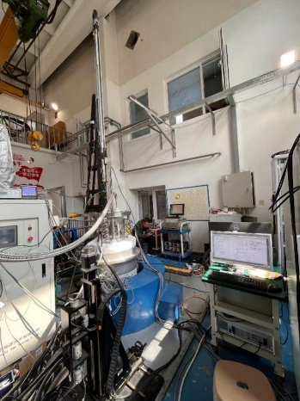
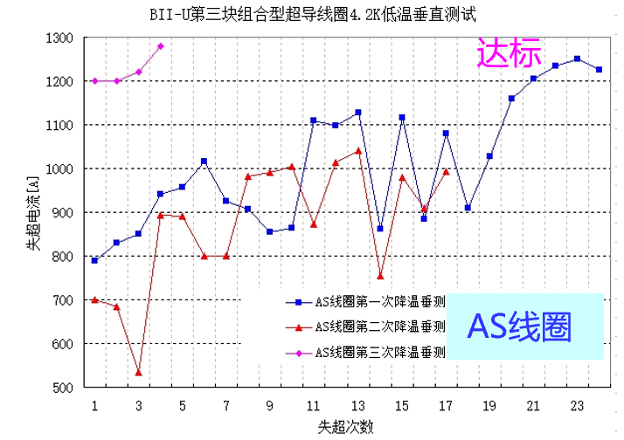
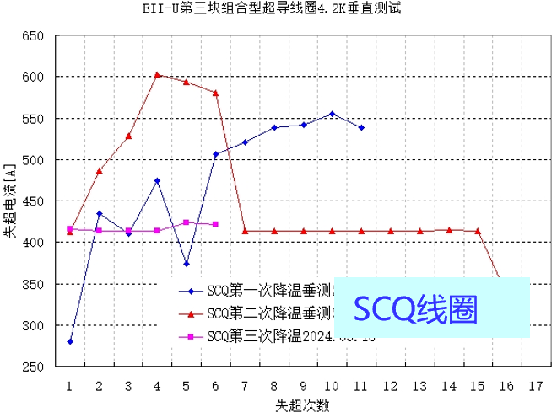
第三台备用超导磁铁研制进展
磁体主体包含SCQ线圈+3个AS线圈+VDC校正线圈。因杜瓦电流引线数量及承载电流限制，AS线圈、超导四极线圈分别进行低温垂测。
初步低温垂测时，SCQ10层线圈最大失超电流稳定在413A，无法进一步提高失超电流，失超位置在第2层线圈
SCQ线圈采用新型的分层供电模式：1-2层串联(贡献部分磁场)、3-10层串联(贡献主要磁场）、分别独立供电, 以提高励磁电流和磁场梯度。
12

Slide 13
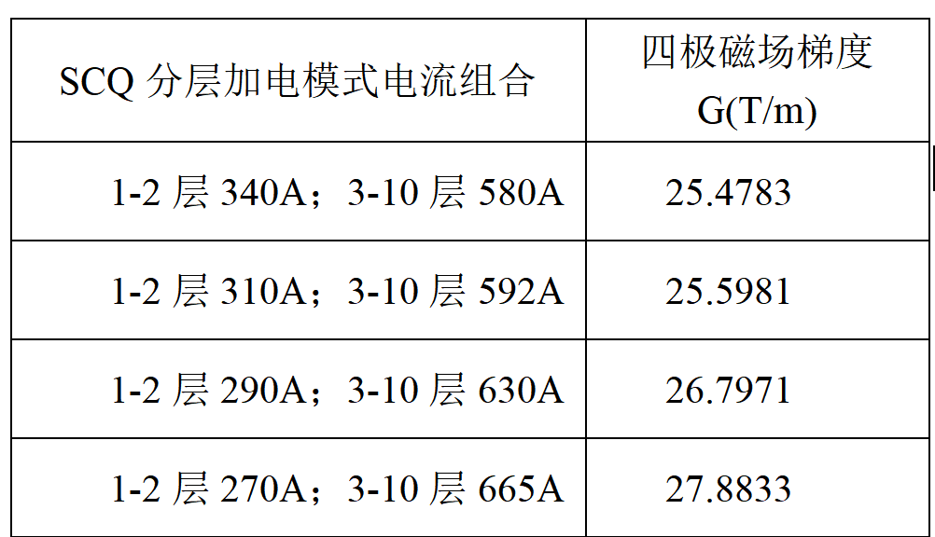
第三台备用超导磁铁研制进展
SCQ分层供电方案垂测结果：
SCQ3-10层线圈和1-2层线圈单独加电，最高励磁电流均达到660A。
SCQ联合励磁时，SCQ1-2层线圈和SCQ 3-10层线圈互为背景场，线圈临界电流会相应下降。在SCQ 3-10层线圈580A电流的强背景磁场下，SCQ 1-2层线圈失超2次，失超电流均为342A。
1-2层和3-10层不同电流组合下, 稳定励磁半小时以上，对应磁场梯度均超过22T/m，最高磁场梯度达到27.8T/m。磁场性能满足要求。
SCQ1-2和SCQ3-10两线圈之间互感现象复杂、失超后电流出现反冲现象，风险需要进一步评估。
13

Slide 14
谢谢

